Slide 1
Редагуємо текст
Пригадай!
Що таке текст?
Як розташовані речення в тексті?
Чи можна до тексту дібрати заголовок?

Slide 2
Приготуй Вчись
Робочий зошит
Ручку і олівець
крокувати за інструкціями уроку і читати їх уважно
редагувати текст
читати виразно
самостійно вести записи охайно та розбірливо

Slide 3
Лл лі хт ліхтар світло
Крок 1 Каліграфічна хвилинка

Slide 4
Крок 2
Прочитай речення. Які з речень утворили текст? Вилучи ≪зайві≫ речення й запиши текст 1.
Текст 1
Текст 2
На нашій вулиці є ліхтар. А найсмачніше варення — вишневе. Ліхтар освітлює темну вулицю. Зебри живуть у зоопарку. Його вмикають увечері та вночі.
На нашій вулиці жив ліхтар. Удень він спав, а вночі світив. Перехожі раділи, що можуть іти освітленою вулицею. А ліхтар сумував, бо його вмикали лише в темряві. А так хотілося світити і вдень, і вночі. Дізналися діти про мрію ліхтаря і подарували йому смайлик. Тепер ліхтар уночі освітлює вулицю, а вдень усміхається.

Slide 5
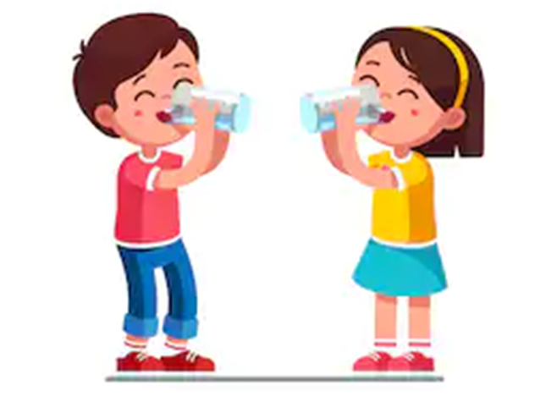
Стоп урок!
Попий води.
Виконай декілька вправ.

Slide 6
Крок 3
Прочитай і виконай завдання
Спиши перше речення тексту 2. У цьому реченні установи зв’язок між словами за допомогою стрілочок і питань.
Які слова в тексті 2 вжито в переносному значенні? Чому їх використали?

Slide 7
Крок 4
Розташуй речення в правильній послідовності. Запиши 1, 2 і 3 речення тексту під диктовку.
Нарешті увімкнули ліхтар і вистава розпочалася. Дівчинка принесла ліхтарик до школи. Діти вирішили влаштувати театр тіней. Спочатку всі придумували казку. Потім вирізали ляльок з паперу та робили декорації. Мама подарувала Ярині ліхтарик.

Slide 8
Крок 5
Перевір написане
 | Ознаки правильного письма | Так | Ні
1. | Речення пишу з великої літери.
2. | Слова в реченні пишу окремо одне від одного.
3. | Ставлю коми в реченні, якщо вони потрібні.
4. | В кінці речення ставлю розділовий знак. (. ! ?)
5. | Мій почерк охайний і зрозумілий.

Slide 9
Урок закінчено!
Дякую за роботу!

